Slide 1

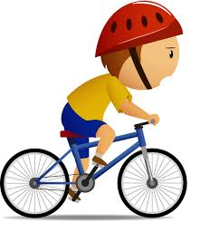

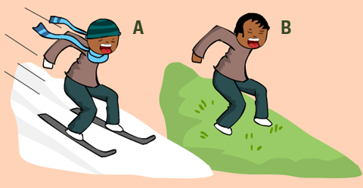
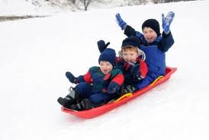
แรงเสียดทาน
( Friction Force )

Slide 2

สาระที่ 4 แรงและการเคลื่อนที่
มาตรฐาน ว 4.2 เข้าใจลักษณะการเคลื่อนที่แบบต่างๆของวัตถุในธรรมชาติ มีกระบวนการสืบเสาะหาความรู้ และจิตวิทยาศาสตร์ สื่อสารสิ่งที่เรียนรู้และนำความรู้ไปใช้ประโยชน์
ชั้น | ตัวชี้วัด | สาระการเรียนรู้แกนกลาง
ม.3 | 1. ทดลองและอธิบายความแตกต่างระหว่างแรงเสียดทานสถิตกับแรงเสียดทานจลน์ และนำความรู้ไปใช้ประโยชน์ | - แรงเสียดทานสถิตเป็นแรงเสียดทานที่กระทำต่อวัตถุขณะหยุดนิ่ง ส่วนแรงเสียดทานจลน์เป็นแรงเสียดทานที่กระทำต่อวัตถุขณะเคลื่อนที่ - การเพิ่มแรงเสียดทาน เช่น การออกแบบพื้นรองเท้าเพื่อกันลื่น - การลดแรงเสียดทาน เช่น การใช้น้ำมันหล่อลื่นที่ จุดหมุน
Be familiar

Slide 3
จุดประสงค์การเรียนรู้
วัดค่าแรงเสียดทานที่เกิดกับถุงทรายที่ถูกลากผ่านพื้นผิวชนิดต่างๆได้
วัดค่าแรงเสียดทานที่เกิดกับวัตถุที่มีน้ำหนักแตกต่างกันได้
อธิบายปัจจัยที่มีผลต่อแรงเสียดทานได้
Be familiar

Slide 4

เปลี่ยนบทบาทหน้าที่
Be familiar

Slide 5



ข้อตกลงก่อนเรียน
ตรงต่อเวลา
Be familiar

Slide 6

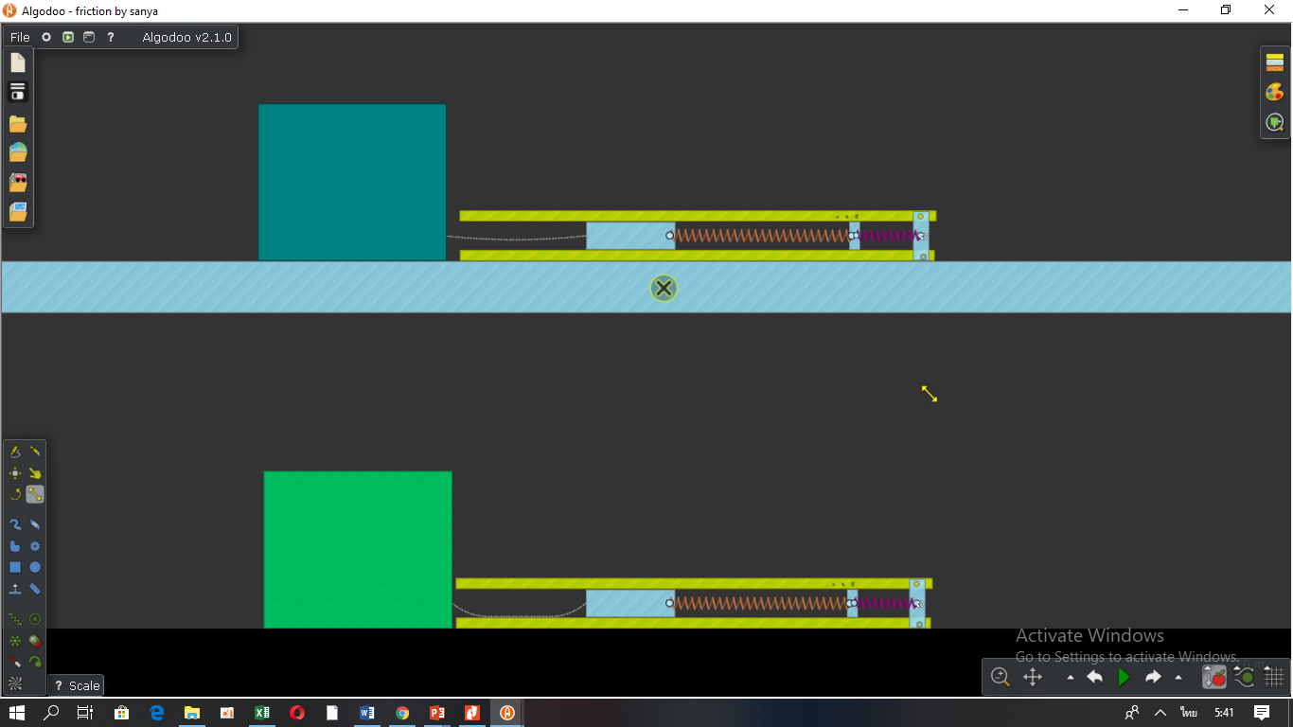

ฝึกการสังเกต

Slide 7

วัตถุจะเคลื่อนที่ไประยะหนึ่งแล้วหยุด นักเรียนคิดว่า ทำไมวัตถุจึงหยุดการเคลื่อนที่

Slide 8
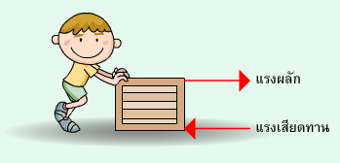
แรงเสียดทานคืออะไร???
แรงที่ใช้ในการเคลื่อนวัตถุผ่านบนพื้นผิวราบด้วยอัตราเร็วคงตัว มีขนาดเท่ากับแรงเสียดทาน แต่มีทิศทางที่ตรงกันข้าม
แรงเสียดทาน เป็นแรงที่ต้านการเคลื่อนที่ของสองพื้นผิวที่สัมผัสกันและกัน

Slide 9


ร่วมด้วยช่วยคิด
นักเรียนคิดว่าขนาดของแรงต้านการเคลื่อนที่ขึ้นอยู่กับปัจจัยใด และมีทิศทางอย่างไร?
1
2
3
4

Slide 10

การแบ่งหน้าที่ Team Learning
หัวหน้ากลุ่ม
ผู้ดูแลสื่อและอุปกรณ์
ผู้สื่อสาร
ผู้ให้กำลังใจ
ผู้ควบคุมเวลา
ผู้เก็บรวบรวมข้อมูล
ผู้ตรวจสอบ

Slide 11

แบ่งกลุ่มกันเถอะ
นับ 1-6 และจำหมายเลขของตัวเอง
นับเลขตามจำนวนกลุ่ม

Slide 12
กิจกรรมสืบเสาะที่ 1.4
แรงเสียดทาน

Slide 13
จุดประสงค์การเรียนรู้
1. ศึกษาลักษณะการเกิดแรงเสียดทาน
2. ทดลอง และอธิบายทิศทางของแรงเสียดทานและปัจจัย
ที่ส่งผลต่อแรงเสียดทาน

Slide 14
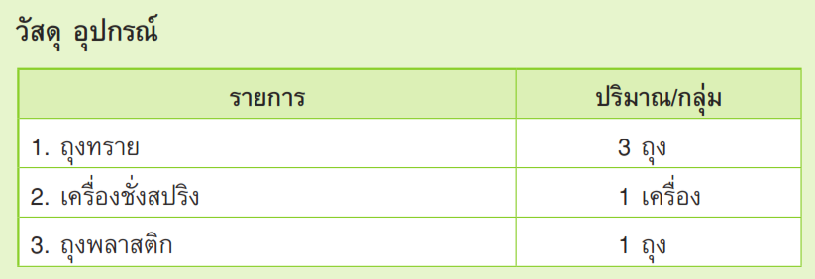
การเตรียมอุปกรณ์
Activities

Slide 15
ร่วมกันออกแบบการทดลอง: กิจกรรม 1.4
การทดลองครั้งนี้เราควรควบคุมหรือกำหนดสิ่งใดให้เหมือนกัน
การทดลองครั้งนี้เราควรจัดสิ่งใดให้ต่างกัน
นักเรียนควรอ่านค่าบนตาชั่งเมื่อไร
ควรทำการทดลองซ้ำกี่ครั้งในแต่ละพื้นผิว
ลักษณะของ
พื้นผิวสัมผัส
จำนวนถุงทราย
ขณะที่ถุงทรายเคลื่อนที่
ไปด้วยความเร็วคงตัว
3-5 ครั้ง
Activities

Slide 16
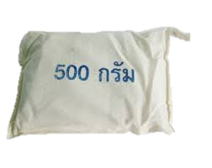
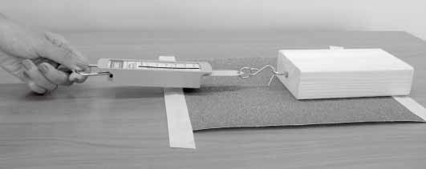
กิจกรรมสืบเสาะที่ 1.4
การเปลี่ยนแปลงแรงกดทับ
Activities

Slide 17
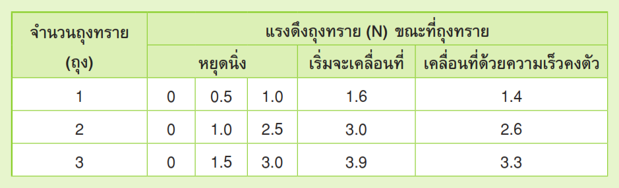
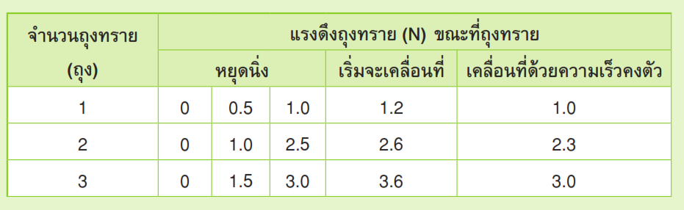
ร่วมกันออกแบบตารางบันทึกผล
เมื่อหุ้มถุงทรายที่อยู่ล่างสุดด้วยพลาสติก
Activities
Evaluation

Slide 18

ก่อนการทดลอง : สิ่งที่คาดว่าจะเกิดขึ้น
จะเกิดอะไรขึ้นหากเราลากถุงทรายบนพื้นผิวที่แตกต่างกัน
Activities

Slide 19
จุดประสงค์การเรียนรู้
1. วัดค่าแรงเสียดทานที่เกิดกับวัตถุที่มีน้ำหนักแตกต่างกันได้
Activities

Slide 20
ร่วมกันออกแบบการทดลอง กิจกรรม 1.4
การทดลองครั้งนี้เราควรควบคุมหรือกำหนดสิ่งใดให้เหมือนกัน
การทดลองครั้งนี้เราควรจัดสิ่งใดให้ต่างกัน
นักเรียนควรอ่านค่าบนตาชั่งเมื่อไร
ควรทำการทดลองซ้ำกี่ครั้งในแต่ละพื้นผิว
จำนวนถุงทราย
พื้นผิวชนิดต่างๆ
ขณะที่ถุงทรายเคลื่อนที่
ไปด้วยความเร็วคงตัว
3-5 ครั้ง
Activities

Slide 21

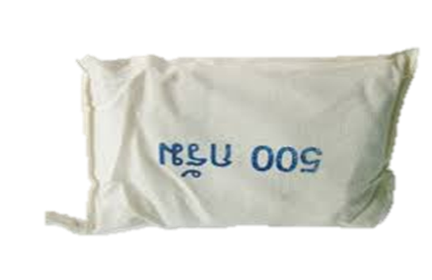
การเตรียมอุปกรณ์
ถุงทราย
เครื่องชั่งสปริง
พื้นผิวเลือก1ชนิด
Activities

Slide 22
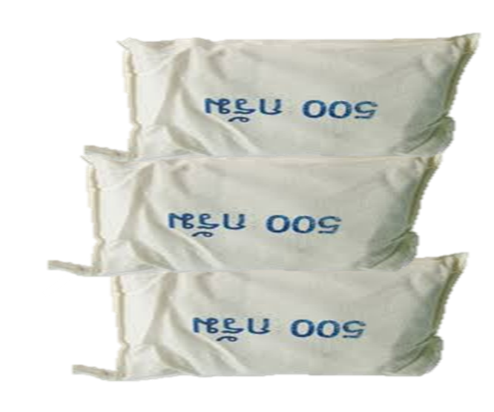

ก่อนการทดลอง : สิ่งที่คาดว่าจะเกิดขึ้น
การเปลี่ยนแปลงแรงกดทับจะส่งผลต่อการเกิดแรงเสียดทานอย่างไร
Activities

Slide 23
อย่าลืม !
บันทึกผลจากประจักษ์พยาน
เขียนผลการทดลอง
ใส่สมุดของตัวเอง
สำรวจตรวจสอบ
ดำเนินการตามแผน
วางแผนการทำงาน
เขียนสิ่งที่คาดว่าจะเกิดขึ้น
Activities

Slide 24


ทำการทดลอง
รับอุปกรณ์การทดลอง
และเริ่มทำการทดลอง
ใช้เวลาประมาณ
15 นาที

Slide 25

นำเสนอผลการทดลอง
ตัวแทนแต่ละกลุ่ม
นำเสนอผลการทดลอง
Activities

Slide 26
ตัวอย่างผลการทดลอง
เมื่อหุ้มถุงทรายที่อยู่ล่างสุดด้วยพลาสติก
Activities

Slide 27
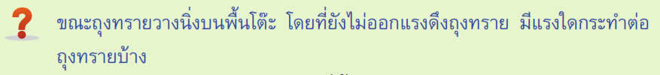
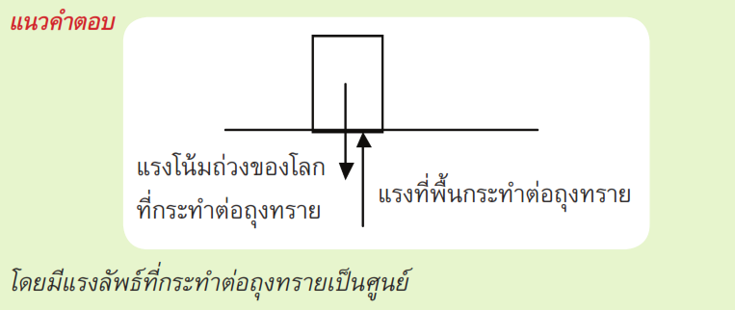
สะท้อนคิด กิจกรรมที่ 1.4
Closing

Slide 28
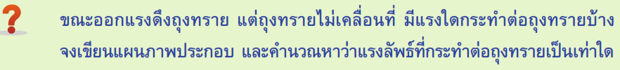
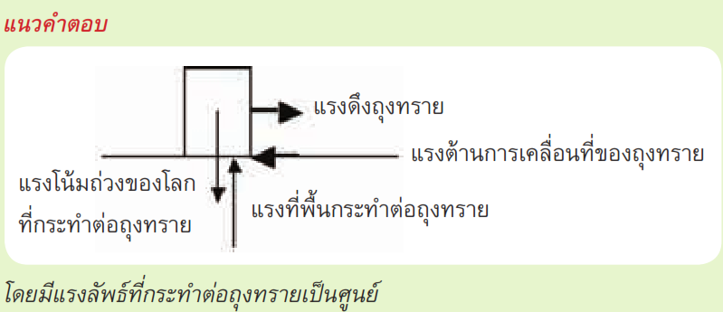
สะท้อนคิด กิจกรรมที่ 1.4
Closing

Slide 29


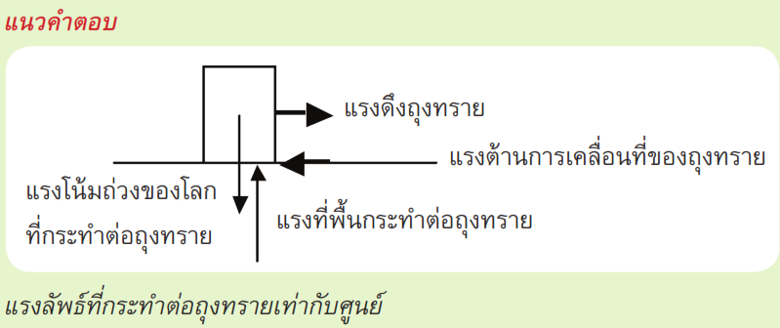
Closing

Slide 30



Closing

Slide 31
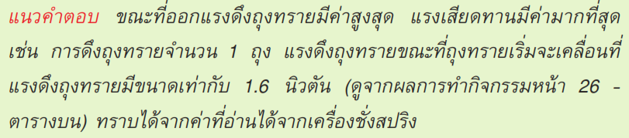
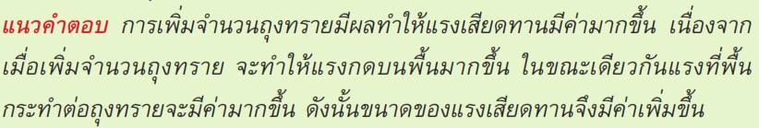
Closing

Slide 32

Closing

Slide 33

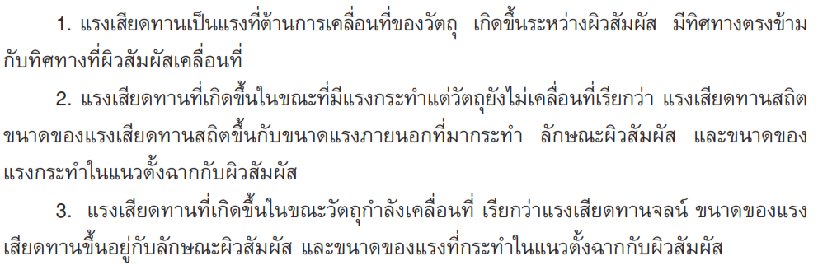
Closing

Slide 34
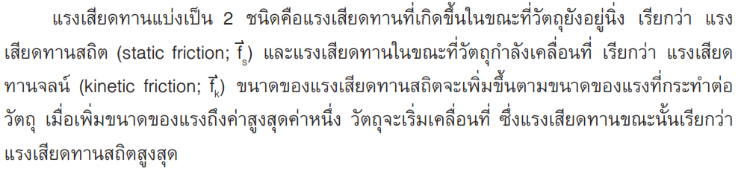
ขยายความรู้
Higher practice

Slide 35
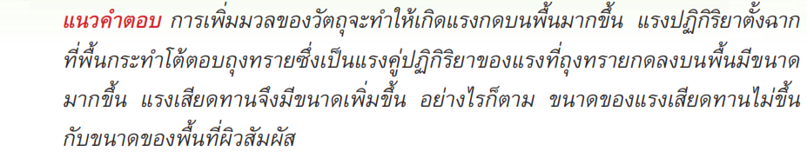
ขยายความรู้
Higher practice

Slide 36
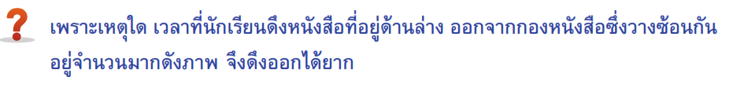
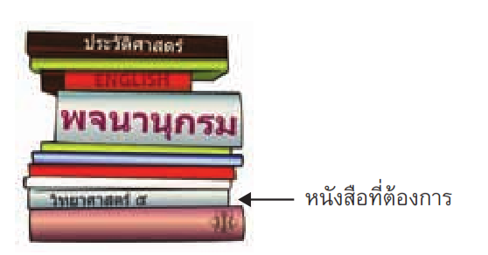
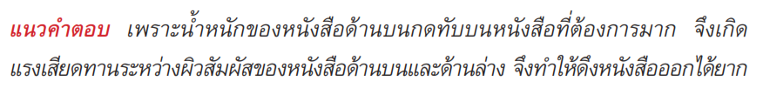
ขยายความรู้
Higher practice

Slide 37
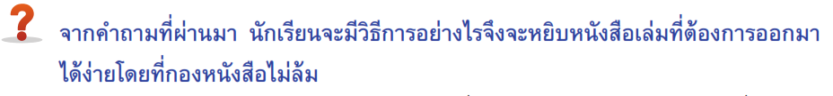

ขยายความรู้
Higher practice

Slide 38
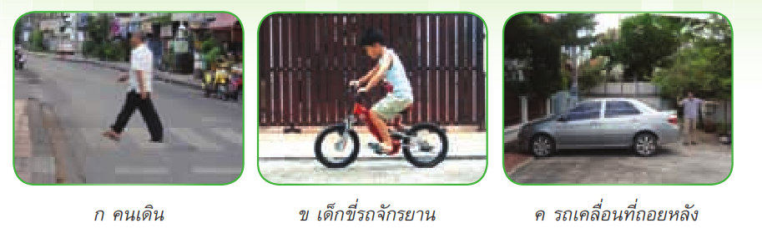

ขยายความรู้
Higher practice

Slide 39
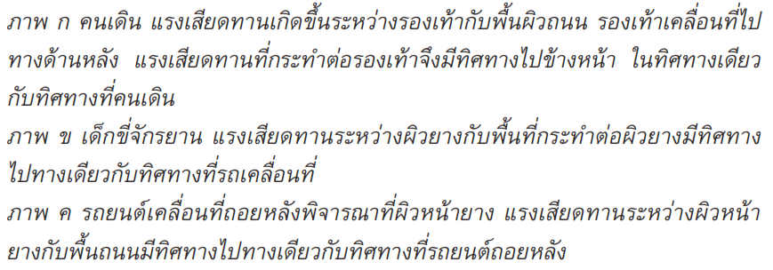
Higher practice

Slide 40
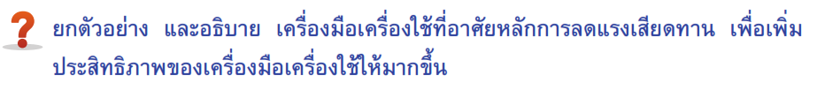
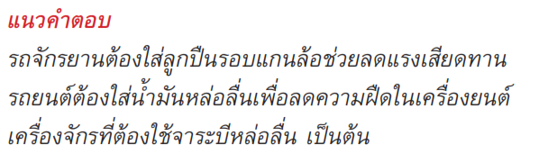
ขยายความรู้
Higher practice

Slide 41

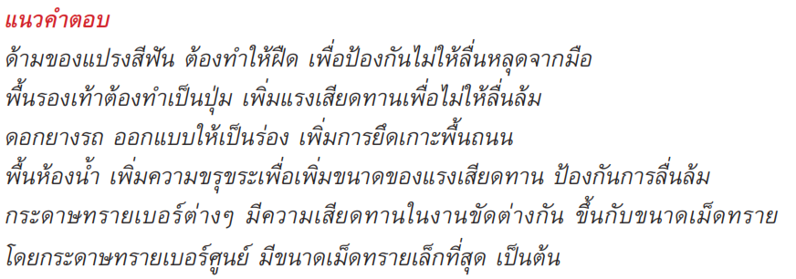
ขยายความรู้
Higher practice

Slide 42
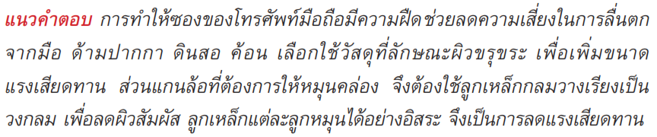

ขยายความรู้
Higher practice

Slide 43

EXIT TICKET
เขียนบอกสิ่งสำคัญเกี่ยวกับ
1. ปัจจัยที่มีผลต่อแรงเสียดทาน
2. นักเรียนคิดว่าเราจะนำหลักการเรื่องแรงเสียดทาน
มาใช้อย่างไรในชีวิตประจำวัน
เขียนบนกระดาษ post it
Evaluation

Slide 44
นัดหมาย
ให้นักเรียนศึกษา
เรื่องโมเมนต์ของแรง
Date

